Slide 1
Lập Trình Di động 2
Nhóm 12
Nguyễn Xuân Sơn
Nguyễn Phạm Minh Kha
Đề tài: Quản Lý Đăng Ký Tour

Slide 2
Tìm hiểu đề tài
Phân tích thiết kế hệ thống thực hiện việc quản lý Tour du lịch trong nước nhằm giúp cho việc : tổ chức Tour, quản lý Tour, cũng như việc quản lý một số vấn đề liên quan như khách hàng, nhân viên, phương tiện,… được tốt hơn, đảm bảo tính chính xác nhanh chóng và tiện lợi .
Phạm vi : Giới hạn trong kiến thức môn học : chạy trên android, áp dụng cho các mục tiêu đã đề ra bên trên. Đề tài chỉ quan tâm đến việc quản lý thông tin: Tour, danh sách đăng ký, số người tham gia, và địa chỉ. Đồ án không chú trọng đến việc tính toán các khoản thu - chi, báo cáo doanh thu và thuế.

Slide 3
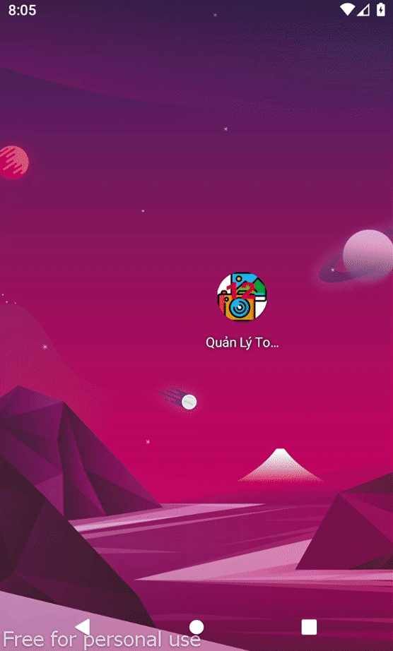
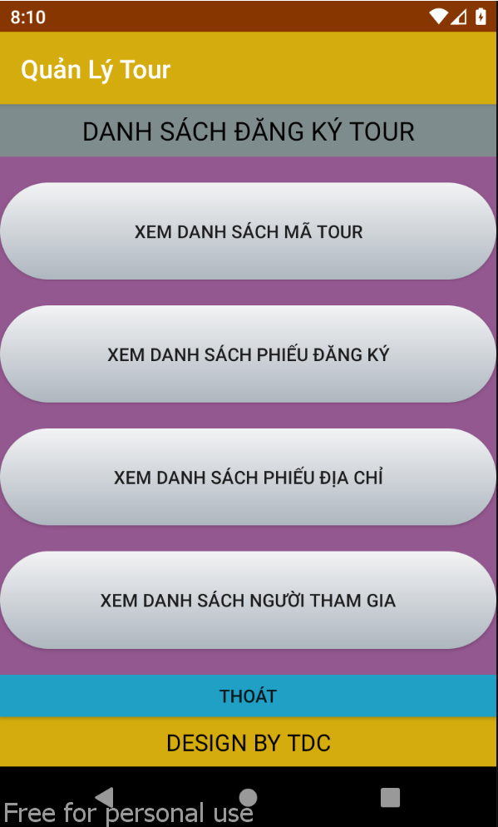
Chi Tiết
Màn hình khởi động khi mở ứng dụng

Slide 4
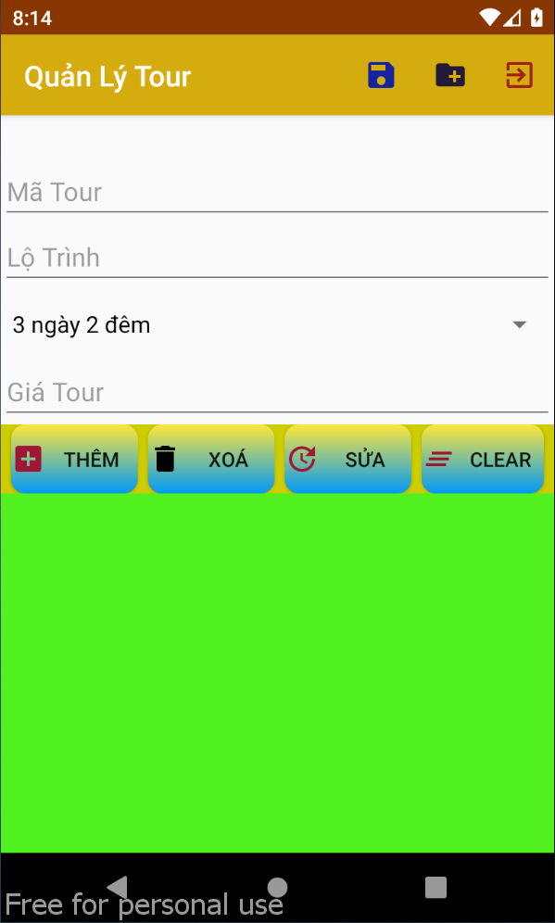
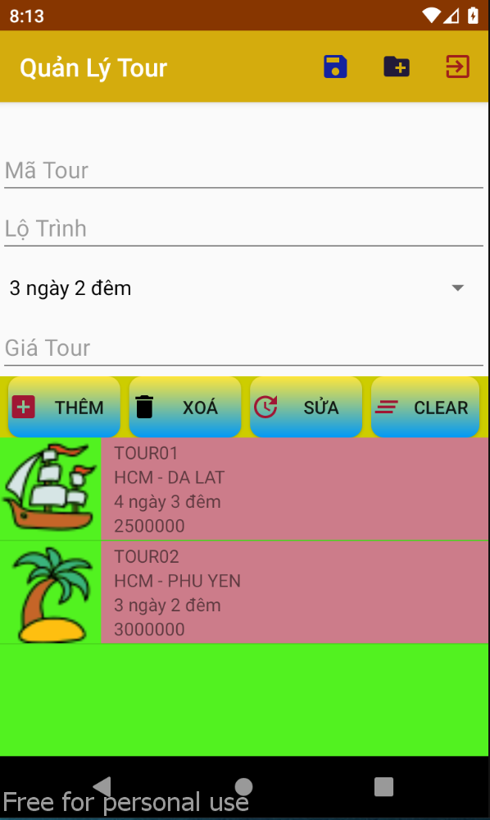
Chi Tiết
Sau khi add dữ liệu
Khi chưa nhập dữ liệu
Màn hình danh sách tour

Slide 5
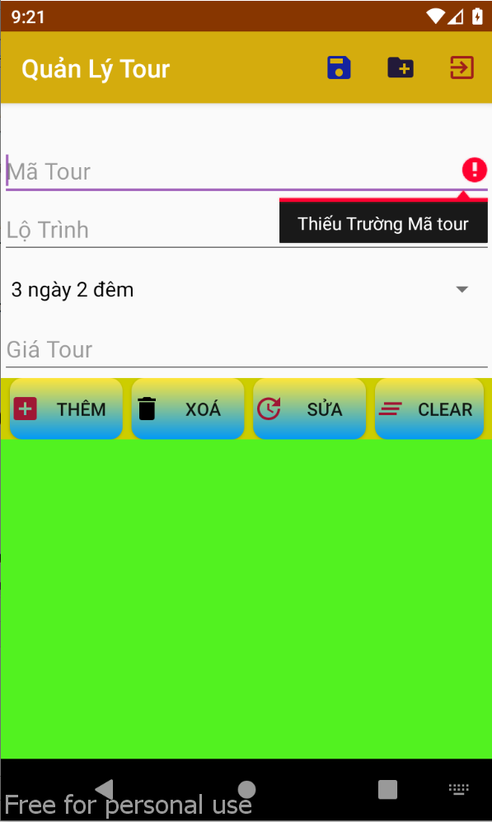
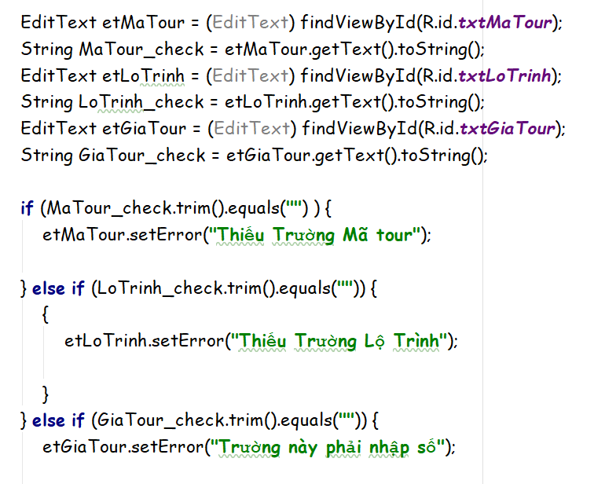
Chi Tiết
Màn hình danh sách tour
Nhập đủ các trường

Slide 6
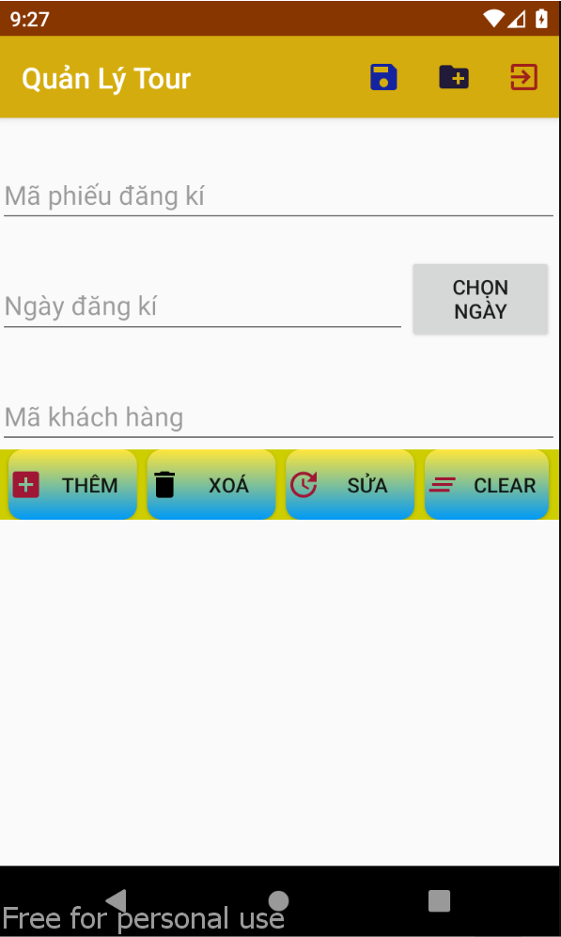
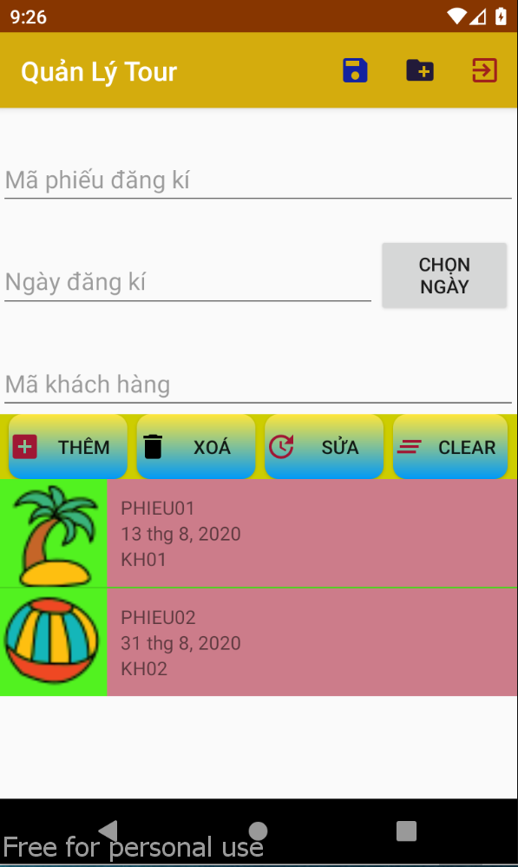
Chi Tiết
Màn hình phiếu đăng ký
Khi add dữ liệu
Khi chưa nhập dữ liệu

Slide 7
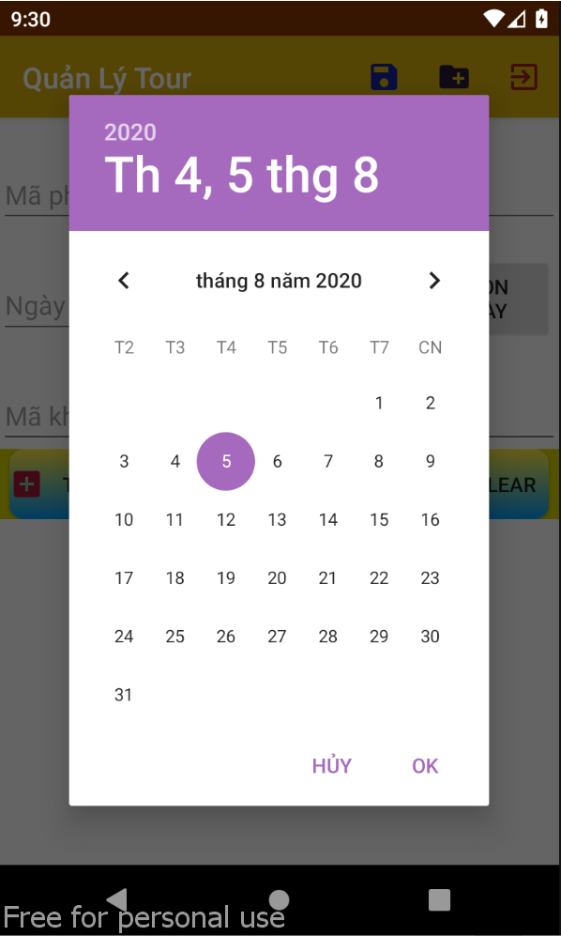
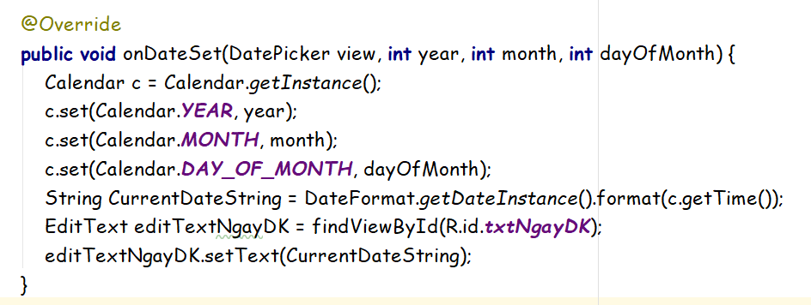
Chi Tiết
Màn hình phiếu đăng ký – code set ngày tháng

Slide 8
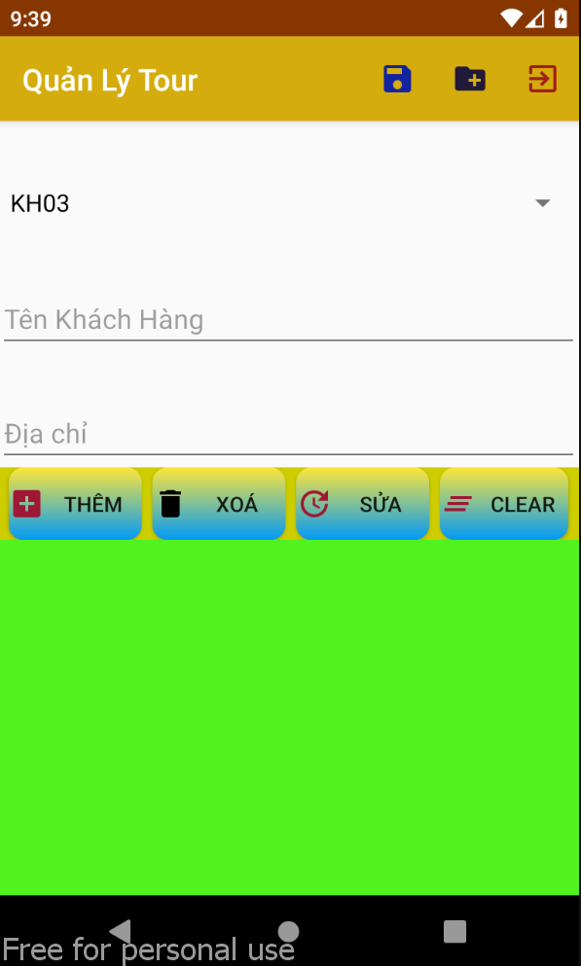
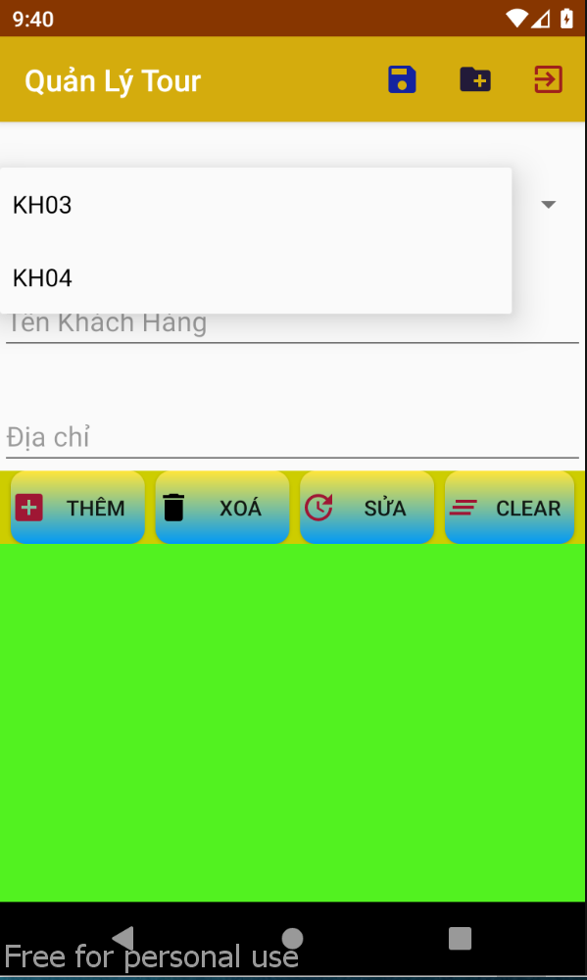
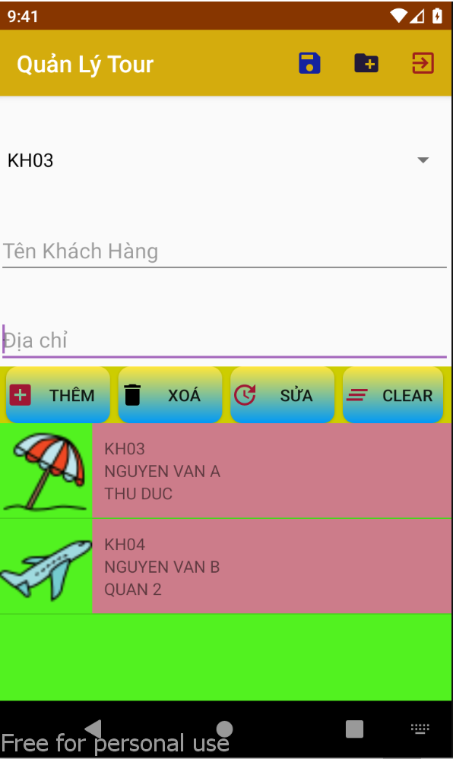
Chi Tiết
Đổ MãKH vào
Spinner
Màn hình địa chỉ

Slide 9
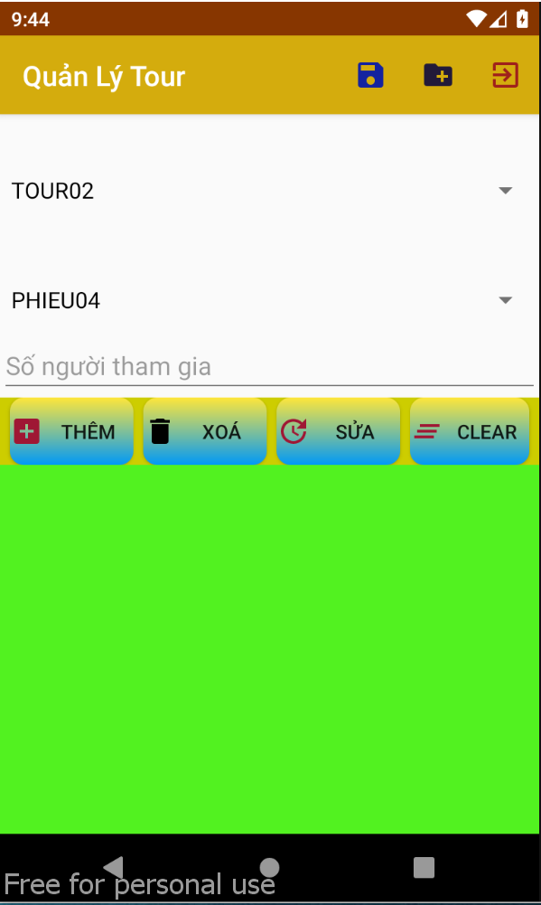
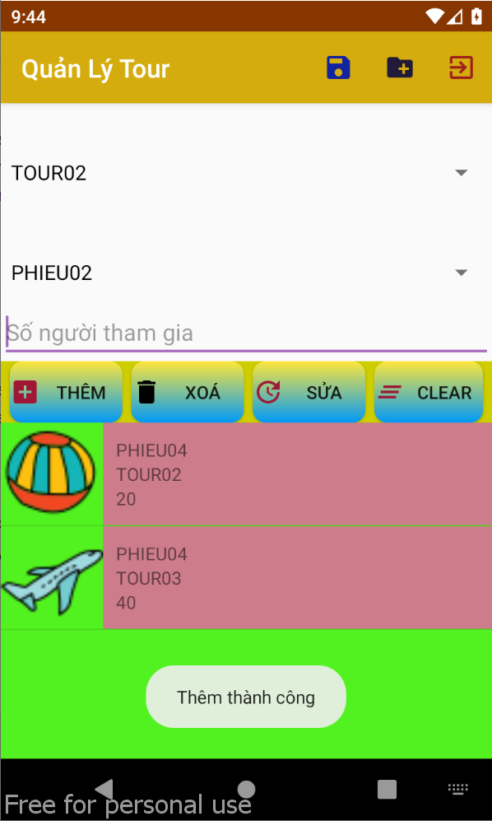
Chi Tiết
Màn hình số người tham gia

Slide 10
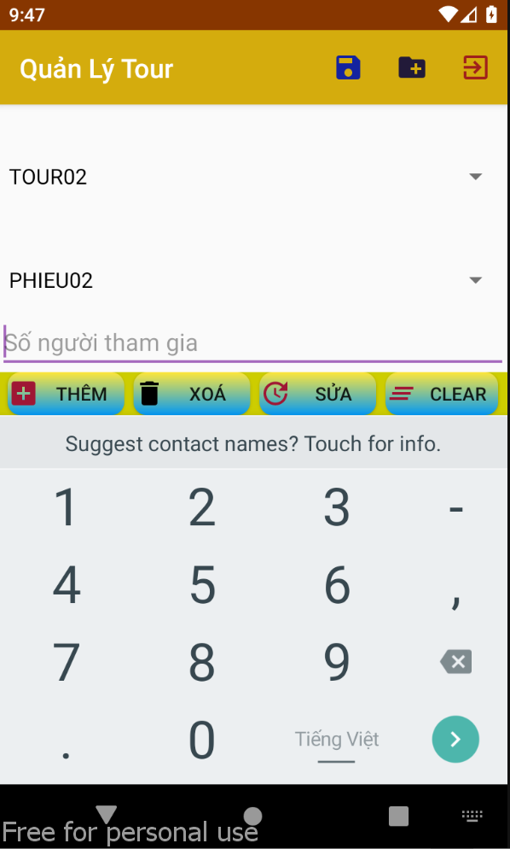

Chi Tiết
Trường bắt nhập số

Slide 11

Chi Tiết
Màn hình khác
Chuyển sang MH tìm kiếm
Nút Lưu
Nút Thoát

Slide 12
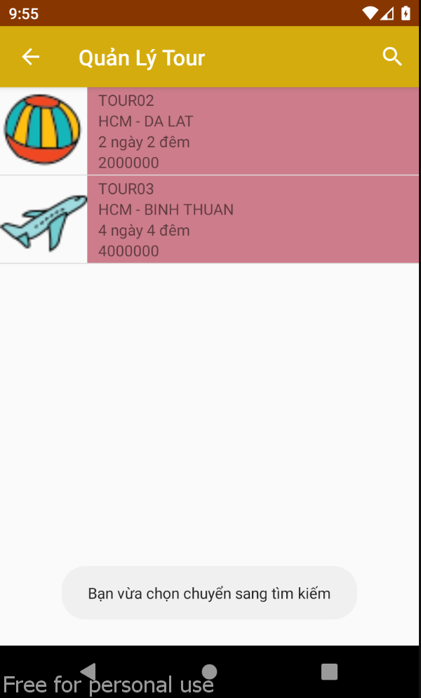
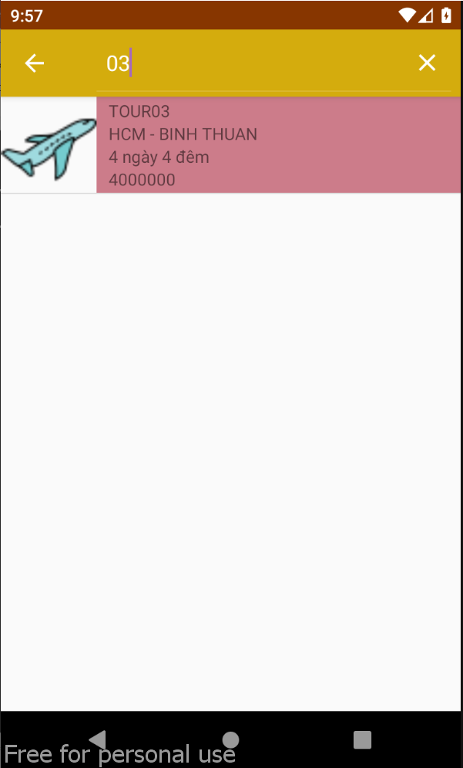
Chi Tiết
Màn hình tìm kiếm
Vd tìm TOUR03

Slide 13


